Slide 1

医保处方审核系统产品介绍
2020-10

Slide 2
目录/Contents
01
设计理念
02
政策文件
03
背景知识
04
医保处方审核系统

Slide 3
01
设计理念

Slide 4
系统设计理念
基于实时全量医疗健康大数据系统建设
医保控费与医疗质量双控制
灵活支持多审核场景
以临床药学、临床医学、医保审核、国家政策组成的知识库群为基础进行全面审核
可配置的强大规则引擎
医保费用指标多维度监管

Slide 5
产品的意义
(1) 提高医院医保基金管理水平 帮助医院建立自业务主管部门到临床科室及医生的多级联动的内部管控体系， 以指引医疗行为更加符合医保相关政策. 帮助医院由被动倒逼变为主动管理， 在医疗保险为医院医疗运营带来收入的前 提下， 辅助医院降低医保超支风险， 同时优化医疗收入构成， 合理利用医保基金， 促进医-保-患三方利益平衡。 (2) 应对新医改信息化建设需求， 实现医院可持续性发展 由原来经验型管理逐步转为精细化管理。 及时响应国家医保政策， 形成可持续发展的良好态势。 提高医务人员业务水平， 通过系统的校验提醒， 纠正医务人员之前的一些不正 确的开方习惯， 提高业务水平

Slide 6
02
政策文件

Slide 7
政策文件
中共中央 国务院关于深化医疗保障制度改革的意见（2020年2月25日）
政策文件
国务院办公厅关于推进医疗保障基金监管制度体系改革的指导意见 （国办发〔2020〕20号）
基本医疗保险用药管理暂行办法（国家医疗保障局令第1号）

Slide 8
国家文件描述
国务院办公厅关于城市公立医院综合改革
试点的指导意见
国办发〔2015〕38号：
充分发挥基本医保的基础性作用，强化医保基金收支预算；
建立以按病种付费为主，按人头付费、按服务单元付费等复合型付费方式，逐步减少按项目付费。
鼓励推行按疾病诊断相关组（DRGs）付费方式。。。
充分发挥各类医疗保险对医疗服务行为和费用的调控引导与监督制约作用，有效控制医疗成本；
逐步将医保对医疗机构服务监管延伸到对医务人员医疗服务行为的监管；

Slide 9
国家文件描述
国务院办公厅关于进一步深化基本医疗保险支付方式
改革的指导意见
国办发〔2017〕55号：
将监管重点从医疗费用控制转向医疗费用和医疗质量双控制。
根据各级各类医疗机构的功能定位和服务特点，分类完善科学合理的考核评价体系，将考核结果与医保基金支付挂钩。
中医医疗机构考核指标应包括中医药服务提供比例。有条件的地方医保经办机构可以按协议约定向
医疗机构预付一部分医保资金，
缓解其资金运行压力。
医保经办机构要全面推开医保智能监控工作，实现医保费用结算从部分审核向全面审核转变，从事后纠正向事前提示、
事中监督转变，从单纯管制向监督、管理、服务相结合转变。
积极探索将医保监管延伸到医务人员医疗服务行为的有效方式，探索将监管考核结果向社会公布，
促进医疗机构强化医务人员管理。

Slide 10
03
背景知识

Slide 11
医保背景需求
2018年5月底，在新一轮国务院机构改革中，新组建的国家医疗保障局正式揭牌。国家医疗保障局整合了分散在多个部委的医疗保障职责，改变了以往医保管理
“九龙治水”的局面，成为我国医保制度建设的历史转折点和新起点。
在国家医疗保障局组建背景下，医保供给侧改革就绪，医保局采购、定价、支付三权合一，主导“三医联动”，结构调整开启。
医保智能审核与监管系统成为医保部门必需品

Slide 12
1+4+2总体改革框架
一个保障制度
到2030年，全面建成以基本医疗保险为主体，医疗救助为托底，补充医疗保险、商业健康保险、慈善捐赠、医疗互助共同发展的医疗保障制度体系
四个机制
待遇保障、筹资运营、医保支付、基金监管
两个支撑
医药服务供给、医疗保障服务

Slide 13
建立管用高效的医保支付机制
医保支付是保障群众获得优质医药服务、提高基金使用效率的关键机制。
完善医保目录动态调整机制。
创新医保协议管理。
持续推进医保支付方式改革。科学制定总额预算，与医疗质量、协议履行绩效考核结果相挂钩。大力推进大数据应用，推行以按病种付费为主的多元复合式医保支付方式，推广按疾病诊断相关分组付费，医疗康复、慢性精神疾病等长期住院按床日付费，门诊特殊慢性病按人头付费。

Slide 14
健全严密有力的基金监管机制
医疗保障基金是人民群众的“保命钱”，必须始终把维护基金安全作为首要任务。
改革完善医保基金监管体制。
完善创新基金监管方式。建立监督检查常态机制，实施大数据实时动态智能监控。完善对医疗服务的监控机制，建立信息强制披露制度，依法依规向社会公开医药费用、费用结构等信息。实施基金运行全过程绩效管理，建立医保基金绩效评价体系。
依法追究欺诈骗保行为责任。

Slide 15
医院医保违规内部因素
利益驱动，有意违规
理解医保政策不足，引起违规
内部因素
医务人员工作繁多，忙中出错
缺少专业的信息化手段

Slide 16
04
医保处方审核系统

Slide 17
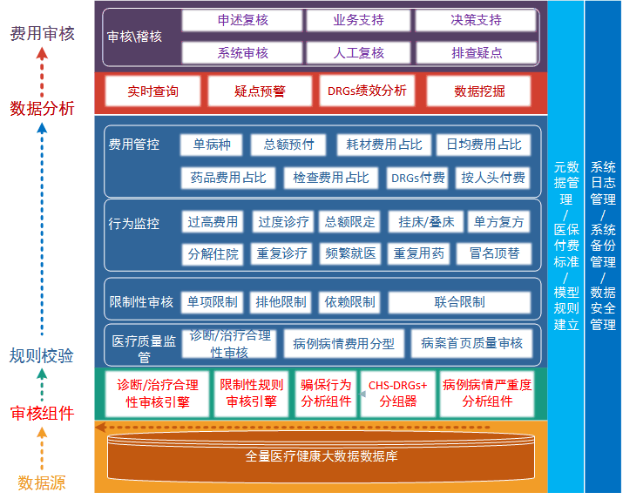
医保处方审核系统框架

Slide 18
医保控费与医疗质量双控制
治疗过程合规性审核
病案首页质量审核
病例质量与费用监控
事前提示，事中预警，事后审核全程审核与监控
诊断合理性审核

Slide 19
实时全量医疗大数据数据目录
参考国家《电子病历基本架构与数据标准》、《健康档案基本架构与数据标准》及其他相关标准从业务活动角度对全量数据资源进行划分，共计171项。
业务活动记录（171项）
医疗服务（130项）
电子病历（
63项）
结算信息（28项）
公共卫生（41项）
家庭档案（4项）
资源保障（22项）
检查检验（4项）
儿童保健（4项）
妇女保健（6项）
疾病控制（13项）
卫生管理（7项）
疾病管理（7项）
健康体检（3项）
医疗目录（8项）
中医（2项）
费用结算信息
电子病历共享相关信息
公共卫生共享相关信息
医疗机构进销存信息
医疗资源信息、医疗机构设备信息、床位信息
医疗目录信息

Slide 20
什么是实时全量医疗大数据
实时
以“秒级”方式，从医疗机构获取数据，可以确保医疗机构系统产生数据的“同时”获取相应数据。可以监督并记录数据的修改，从而确保数据的真实性。
医疗机构内诊疗业务发生过程产生的电子化记录全部数据，包括：门/急诊、住院诊疗流程的全部系统数据、检验检测报告、药房耗材、医嘱、付费以及设备、人员等系统有记载的数据。
全量

Slide 21
医院医保违规外部因素
外部政策多变
医保规则复杂度高
外部因素
很难第一时间获知，无形中增加工作人员的工作负担和心理负担，一不小心就会被警告甚至违规扣罚。
医保目录限制性规则自身难以解读和掌握
医保垫付严重超支，超出部分难以追回
多种支付方式
由于医院垫付的金额超出医保局的拨付额，按比例承担超出部分，导致医院亏损严重。
按总额付费、按人头付费、按病种付费等符合付费方式的改革，让医院难于控制医保费用整体不超标
医保基金划分方式粗放、执行不到位。
…….
医院制定的医保基金划分方式比较粗放，没有精细化管理，医保基金无法得到合理使用，费用超出严重。

Slide 22
多审核场景
临床医务人员：在下达医嘱时，如果有违反了药理、政策法规或者医院管理制度时，系统自动提示，预警临床医务人员；
科室主任：如果科室内有医务人员违规作业，将相关内容推送给管理人员或科室主任；
医保办：系统对预结算的单据进行预审核,将违规数据发送到相关医生，由相关医生进行修正；
医政管理人员：以事后数据分析的方式，掌握各科室及医务人员医嘱的合规情况，及时掌握政策法规或医院管理制度执行情况，进一步调整监管方案持续改进。

Slide 23
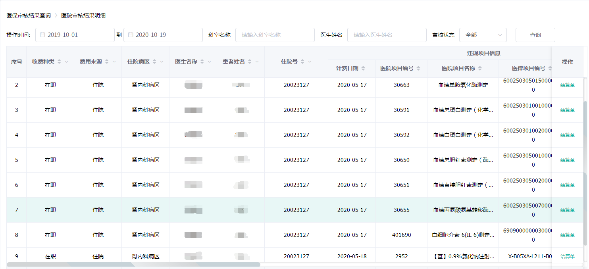
医保审核结果明细
通过医保审核结果明细，可以充分查询科室病区违规项目信息明细，有效的控制违规项目，帮助医院减少医保违规扣款。

Slide 24
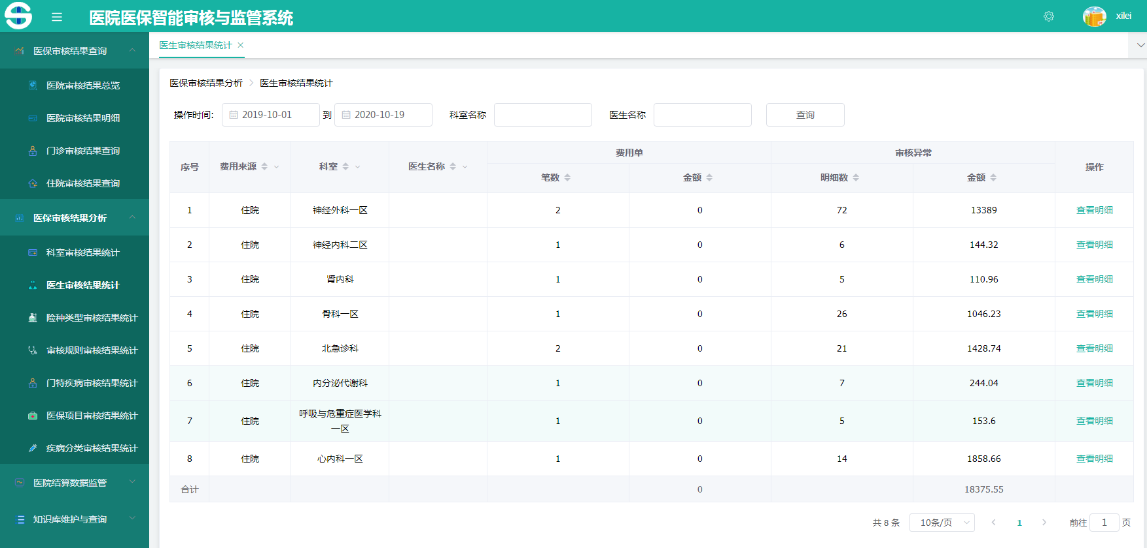
科室（医生）审核结果统计
通过科室医生审核结果统计分析，可以查询医院各个科室违规审核结果，也可查询可是审核异常明细。

Slide 25
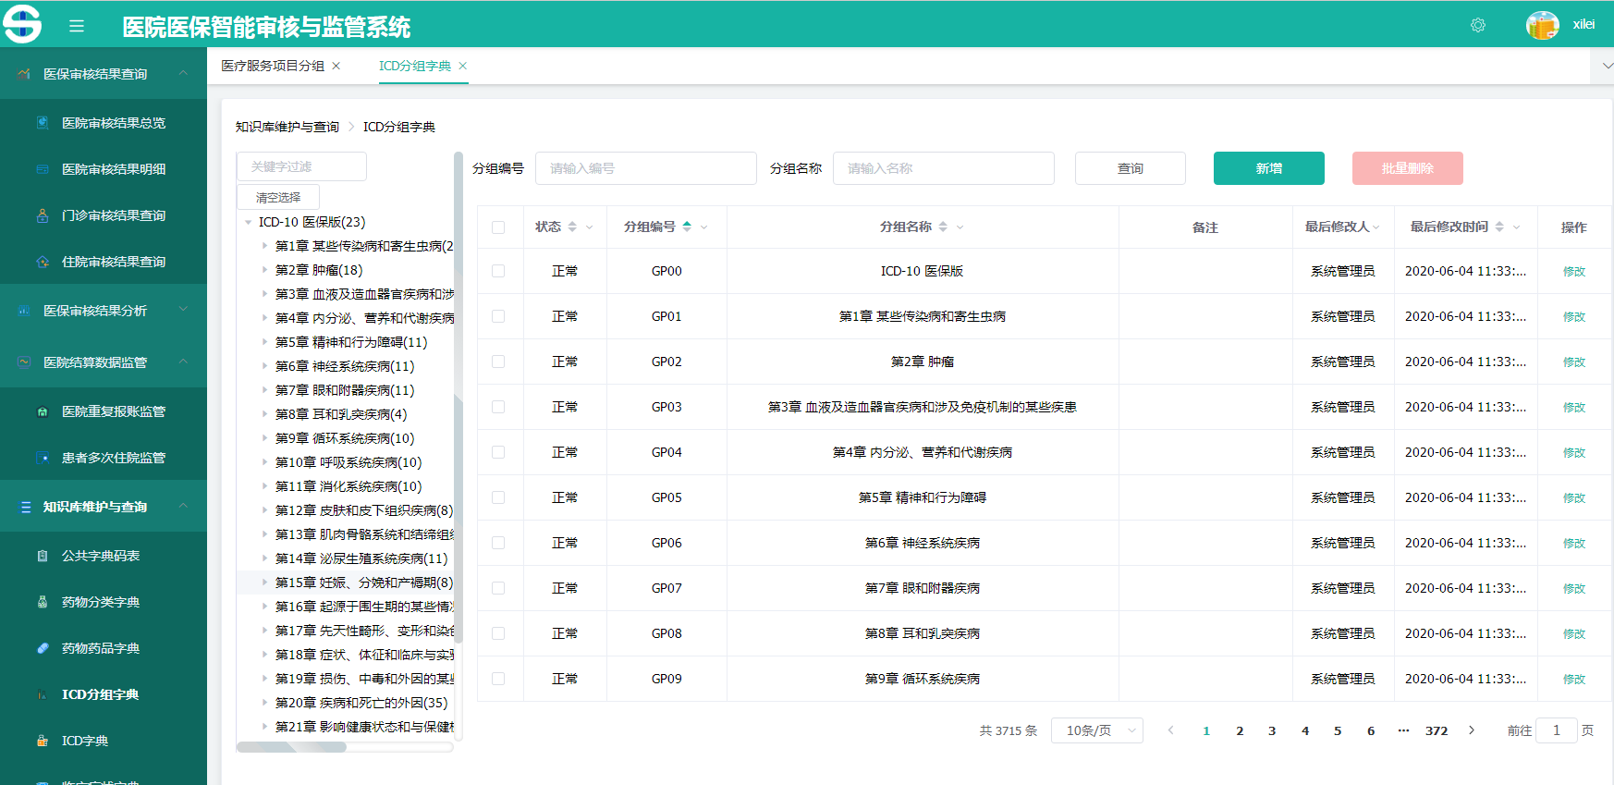
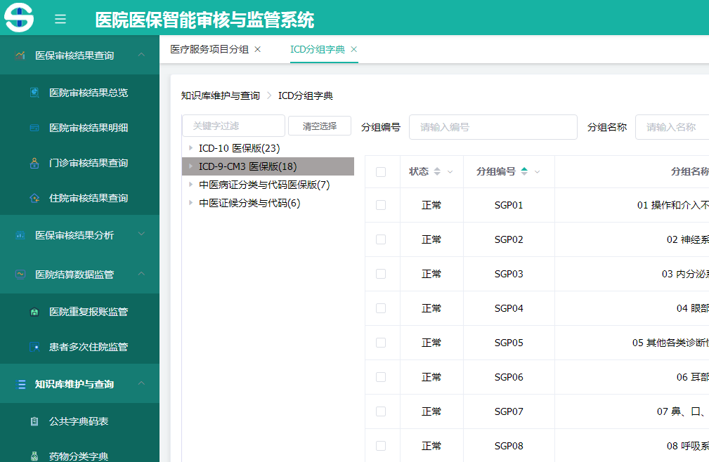
ICD资料库

Slide 26
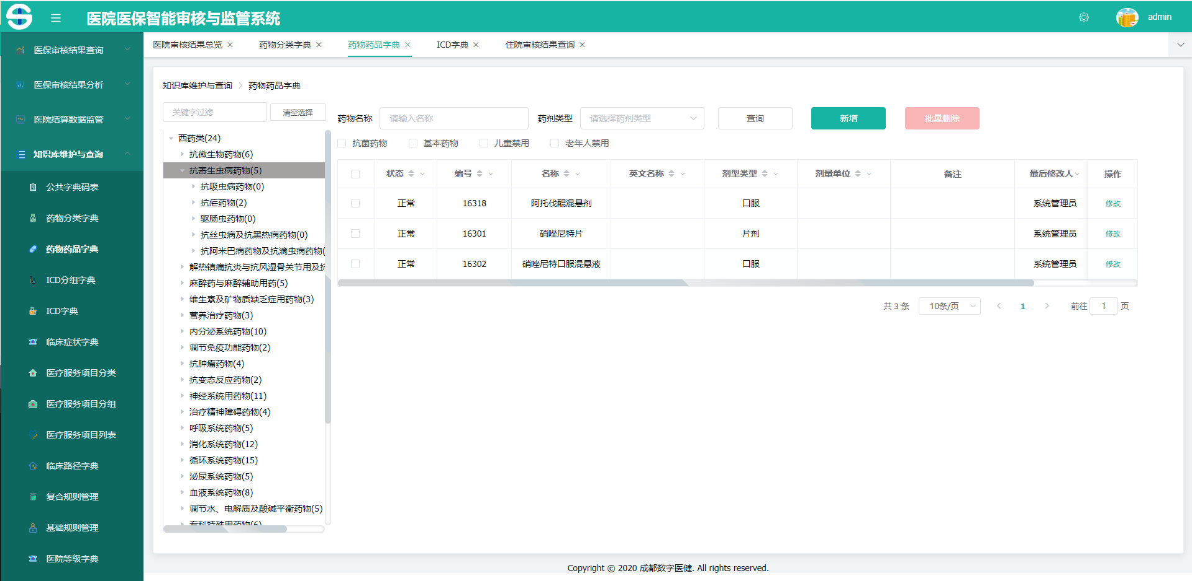
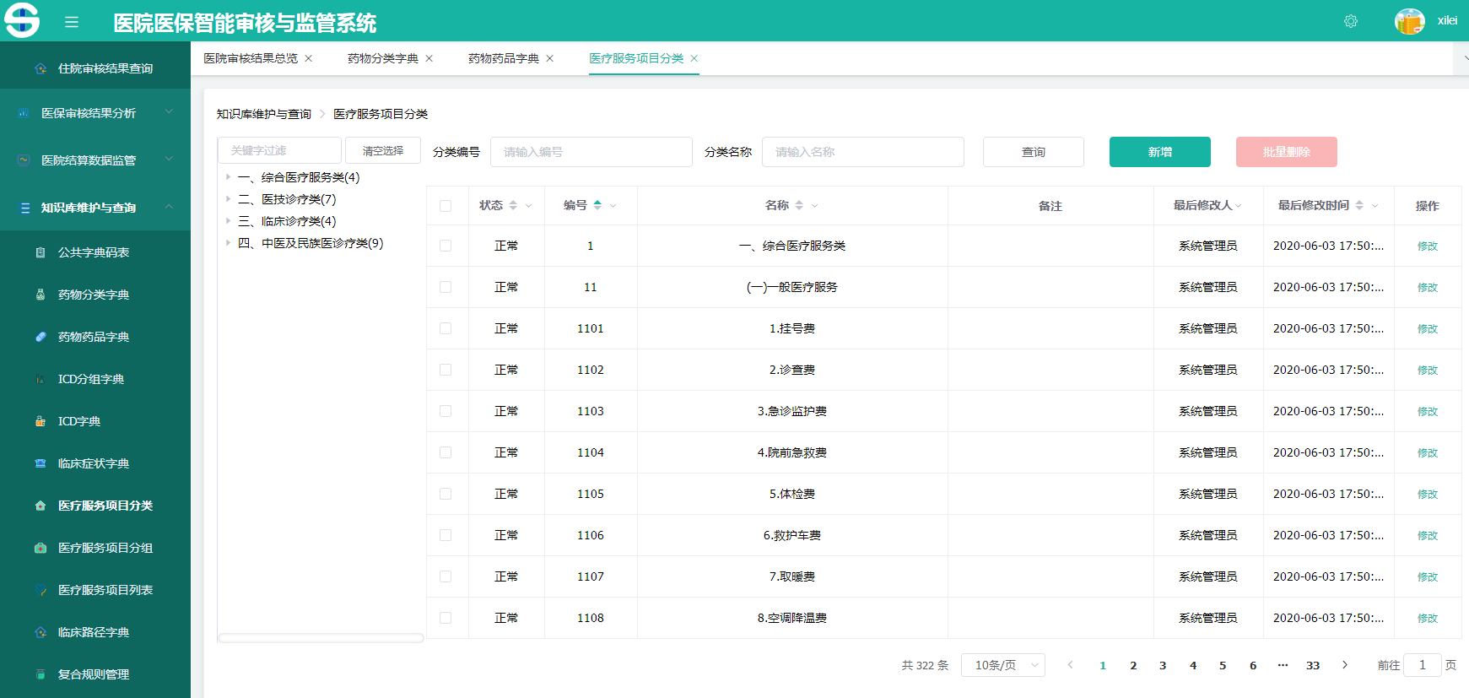
知识库群

Slide 27
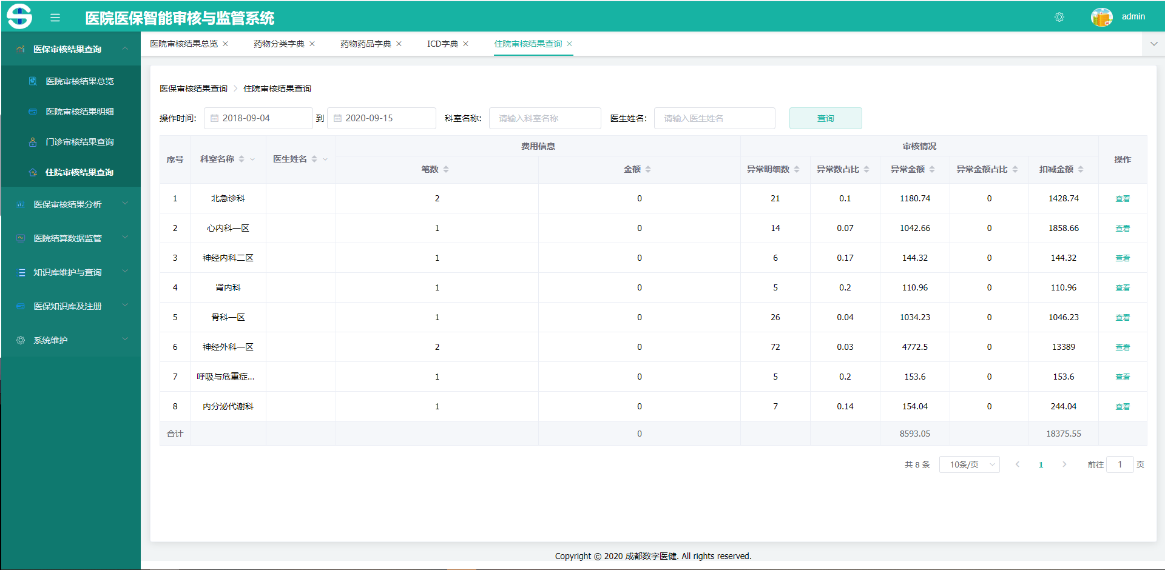
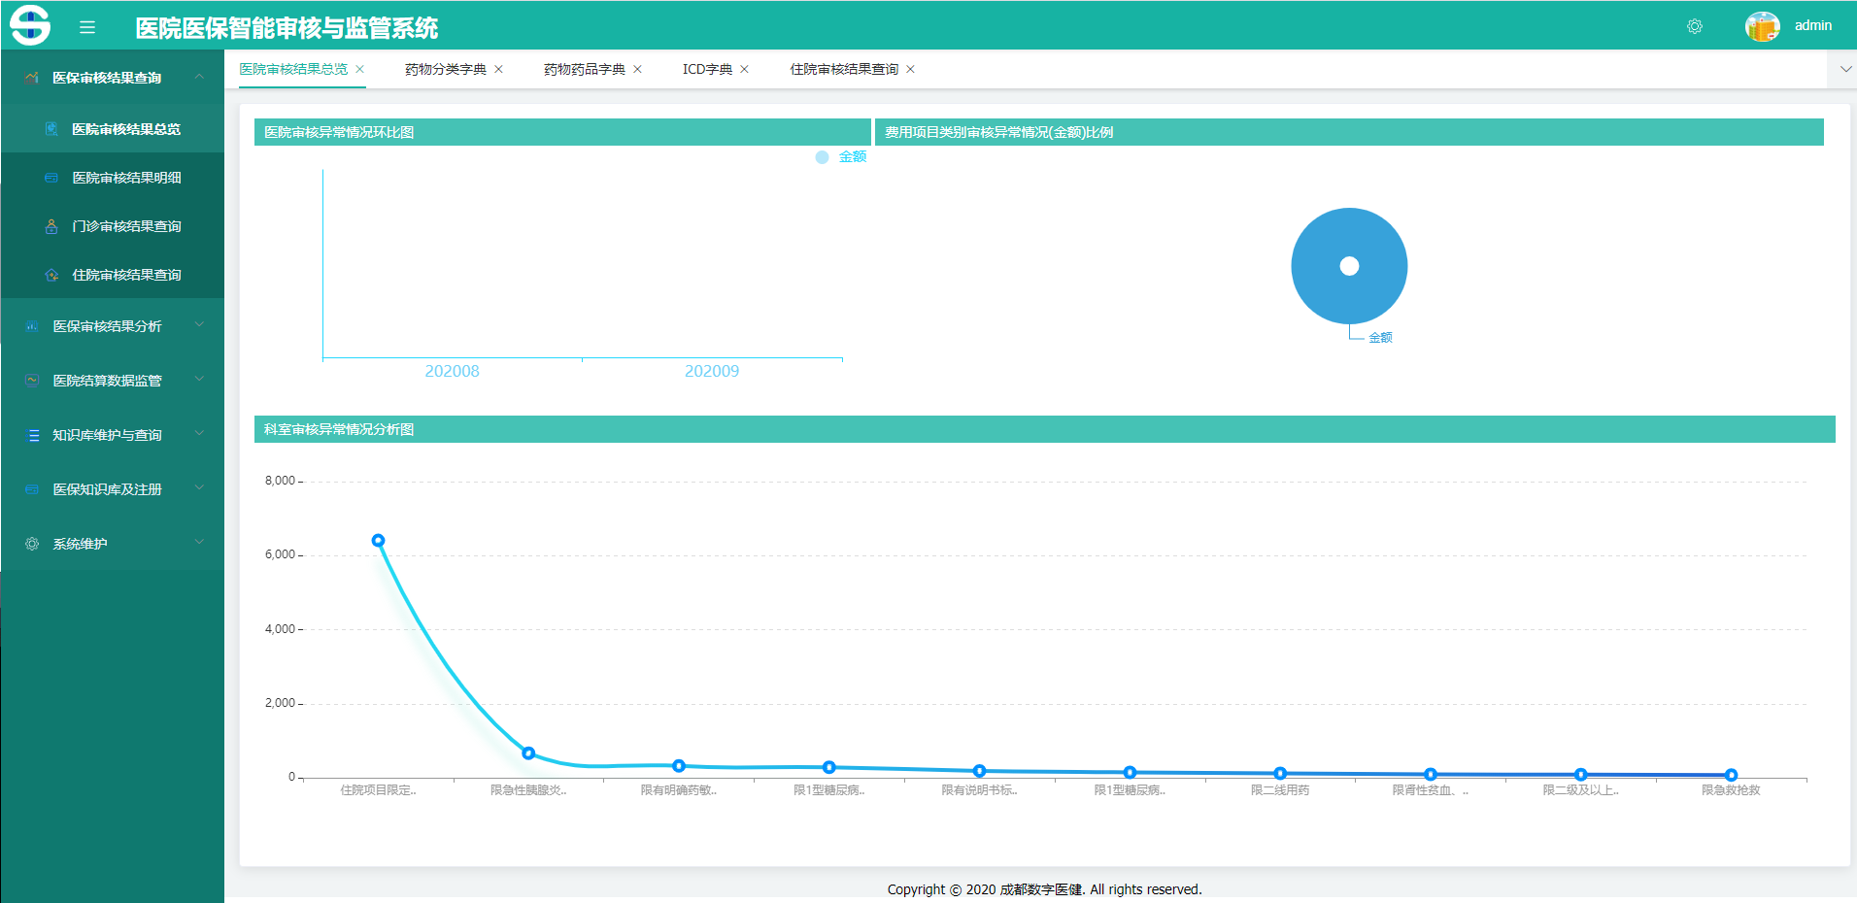
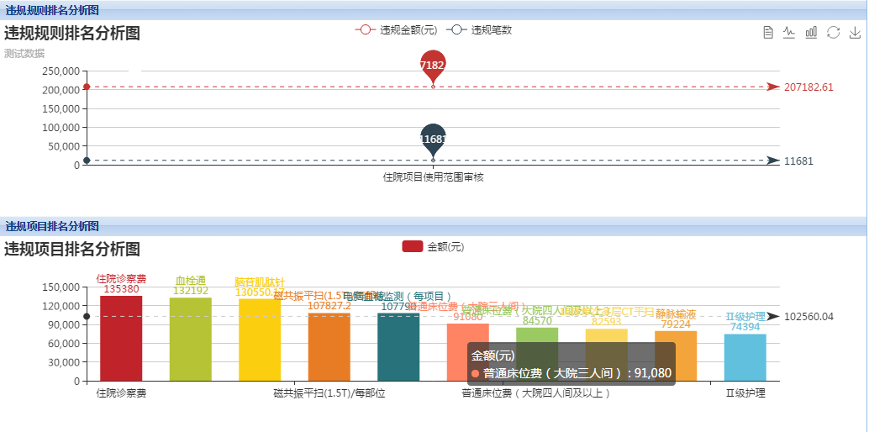
多维度监控

Slide 28
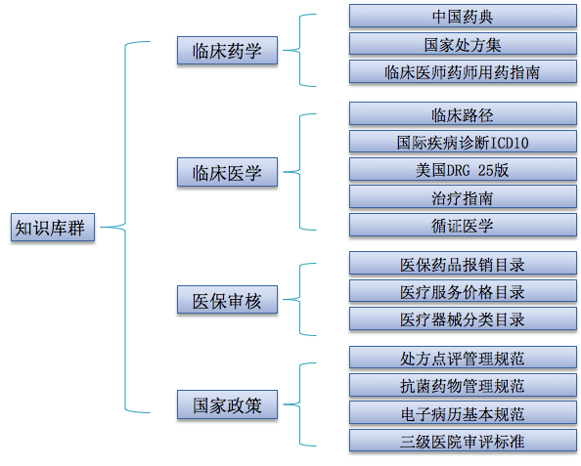
知识库群

Slide 29
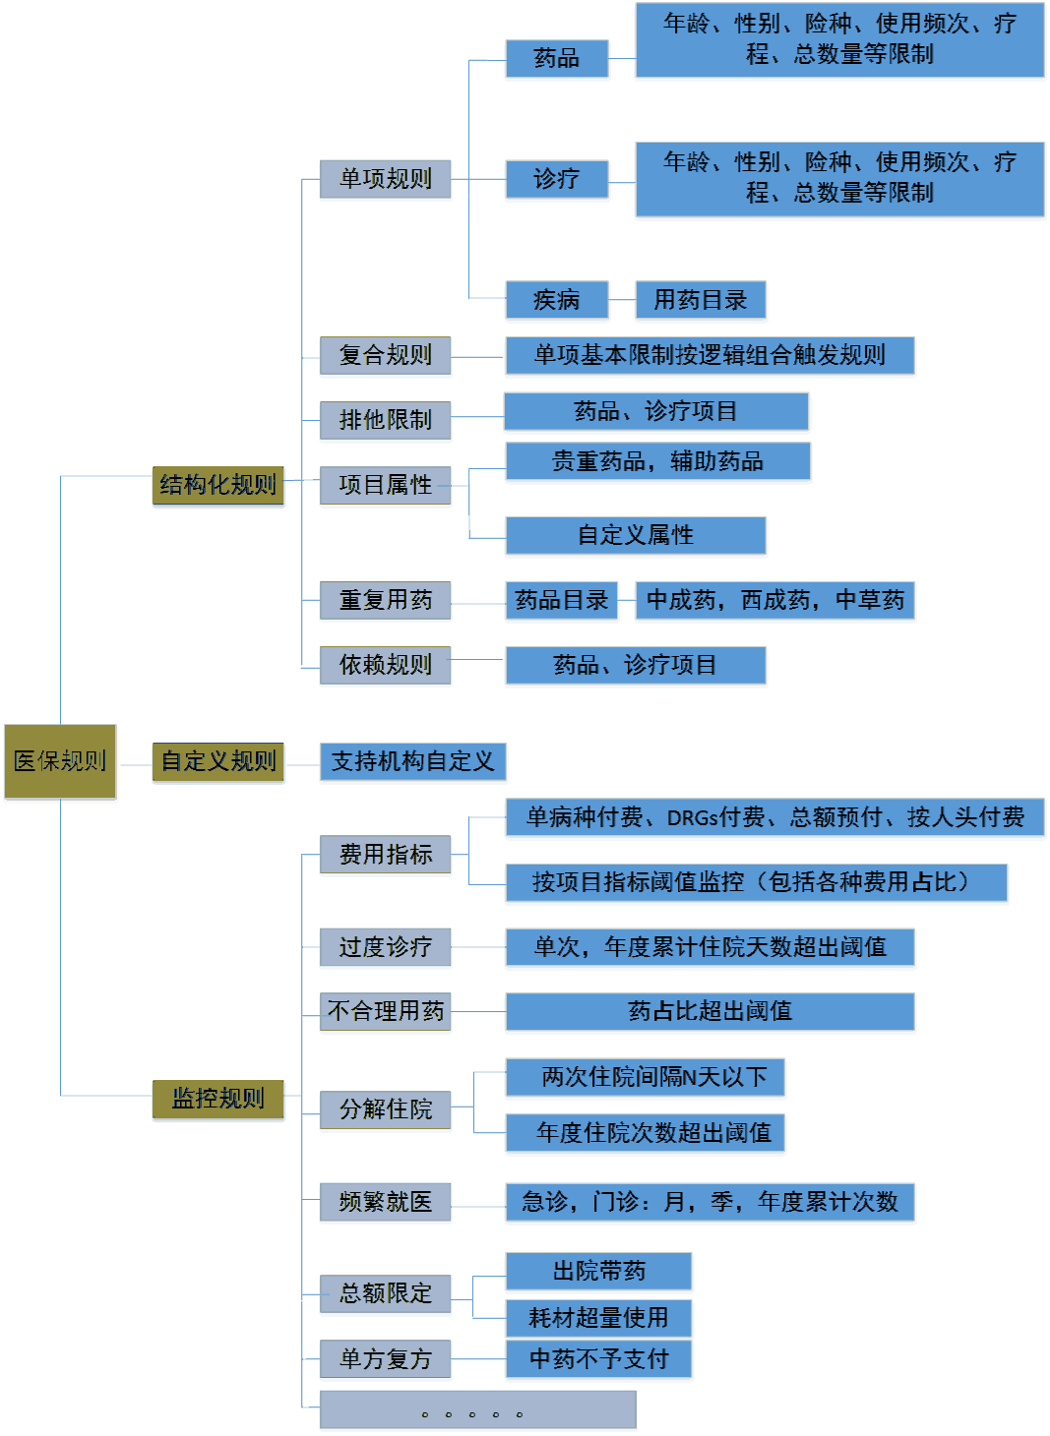
审核规则

Slide 30
多维度监控
指标监控：通过各类费用监管与医疗质量监管指标+阈值对临床诊疗行为进行自动监测和自动分析；当动态的指标监测结果超阈值，系统实时自动报警；
实时监控：医保办、科室和医生能实时查看各类指标的使用情况，超预警系统向用户发出提示；

Slide 31
数据分析与决策支持
针对不同角色提供横向和纵向的统计分析结果，提升医院核心竞争力和提高医保管理绩效；
通过分析监测、统计监测和报表功能为院级和医保办等管理者的决策提供数据支持；
对违规记录进行事后统计分析，为医保规则制定提供依据；
对医保指标进行事后统计分析，可为控费效果评价提供依据；
从科室、医生、药品等不同维度对违规单据进行统计、监测、分析，从分析结果中发现提升医疗机构核心竞争力和医院精细化管理的方法；
对下一年度全院所需的基金总额进行预测，为申请下一年度的基金预算提供数据支持。
统计分析
绩效考核
决策支持
年度预算

Slide 32
我们的不同
 | 子项目 | 基于结算信息医保智能审核与监管系统 | 新一代基于全量数据医保智能审核与监管系统
数据源 | 电子病历 | 不完整，仅仅包括病案首页，用于DRGs分组与结算 | 有
 | 结算信息 | 有 | 有
 | 医务人员信息 | 有 | 有
 | 医疗机构信息 | 有 | 有
 | 医疗机构科室信息 | 有 | 有
 | 进销存 | 无 | 有
 | 医疗目录 | 有 | 有
 | 公共卫生相关信息 | 无 | 有
报销规则审核 |  | 有 | 有
合理用药审核 |  | 有 | 有
项目合理性审核 |  | 有 | 有
诊断合理性审核 |  | 无 | 有
病案首页质量审核 |  | 无 | 有
治疗过程合理性审核 |  | 无 | 有
病情严重程度定量分型 |  | 无 | 有
通过监控进销存，查骗保 |  | 无 | 有
通过监控院后康复，监管治疗质量 |  | 无 | 有
对病例费用进行预测 |  | 无 | 有

Slide 33
我们的优势
强大的知识库与支撑团队
以医疗保险政策法规为核心，临床诊疗指南、临床合理用药等标准规范为基础，构建了强大的规则库、指标库、标准库等知识库群作为审核、提醒、校验的依据。
强大的规则引擎技术
确保审核的精准性和、高效性与可扩展性。
实现本地化的审核规则与结算预审及统计分析等。
专业的审核能力
基于强大的知识库、本地化覆盖医保政策的规则库，系统审核效能功能已经经过3年正式使用与验证。
大数据分析能力
从科室、医生、药品等不同维度进行统计，整体把握医疗机构的医保基金利用及其合规情况。
对各种费用指标与质量监管指标及等其他指标进行分析，为按不同支付方式控费提供依据；
经过实践验证的病种病情费用分型技术，对按病种控费管理效果评价提供依据。

Slide 34
系统对医院的价值
帮助医院建立自业务主管部门到临床科室及医生的多级联动的内部管控体系，以指引医疗行为更加符合医保相关政策.
帮助医院由被动倒逼变为主动管理，在医疗保险为医院医疗运营带来收入的前提下，辅助医院降低医保超支风险，同时优化医疗收入构成，合理利用医保基金，促进医-保-患三方利益平衡。
由原来经验型管理逐步转为精细化管理。
及时响应国家医保政策，形成可持续发展的良好态势。
提高医务人员业务水平：通过系统的校验提醒，纠正医务人员之前的一些不正确的开方习惯，提高业务水平。

Slide 35
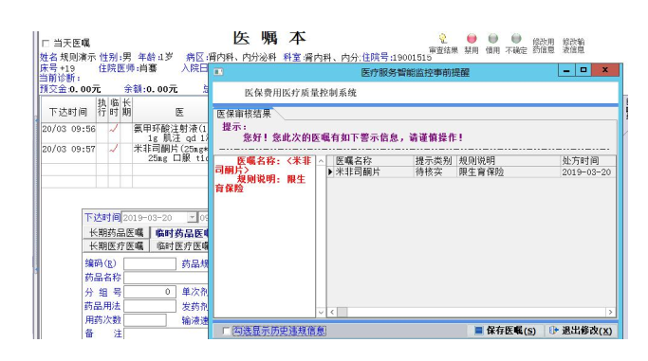
HIS调用医保处方审核产品
医生下达门诊或住院医嘱时， 对医嘱内容按照医保审核要求进行处理， 并实时提示给医 生， 避免发生不符合医保报销要求的费用。 这种提示在医嘱下达后产生费用前进行， 并不影 响医生对医嘱的下达。 这种审核检查包括：药品合理性检查警示， 主要是通过临床与医保规则库对药品使用进行合理性检查， 并给 予警示； 规范病种的基本用药原则， 限定药品的使用种类。 如果医师录入处方的药品超 出范围则进行提示，诊疗项目合理性警示， 规范病种的治疗过程， 限定检查项目的使用范围， 如果医师录入 处方的检查项目超出范围则进行提示。诊断内容检查并警示， 主要是检查诊断及其 ICD 码的一致性， 有条件情况下通过知识库 检查诊断与患者、 病史、 诊疗项目等之间的合理性。特定疾病的健康特征： 如果结算的病种有对应的健康特征信息， 则进行提示， 医师可以 调阅患者健康档案。

Slide 36
感谢观看

